Slide 1
Kupuj u kvartu Kvartaši
PROGRAMSKO INŽENJERSTVO
ak. god. 2024./2025.

Slide 2
Sadržaj
Organizacija rada
Opis zadatka
Pregled zahtjeva
Arhitektura sustava
Testiranje aplikacije
Korišteni alati i tehnologije
Zaključak

Slide 3
Članovi tima
Marin Grković – backend, baza podataka, voditelj
Andrej Lukas – frontend, git koordinator
Barbara Bobeta - frontend
Josip Hajpek – frontend, backend
Križan Tandara – backend, baza podataka
Katarina Prlenda - frontend
Petar Božović - dokumentacija

Slide 4
Opis zadatka
Rast potrebe za digitalizacijom lokalne trgovine zbog ubrzanog i dinamičkog tempa života
Prilagodljiva platforma koja integrira sve aspekte lokalne kupnje

Slide 5
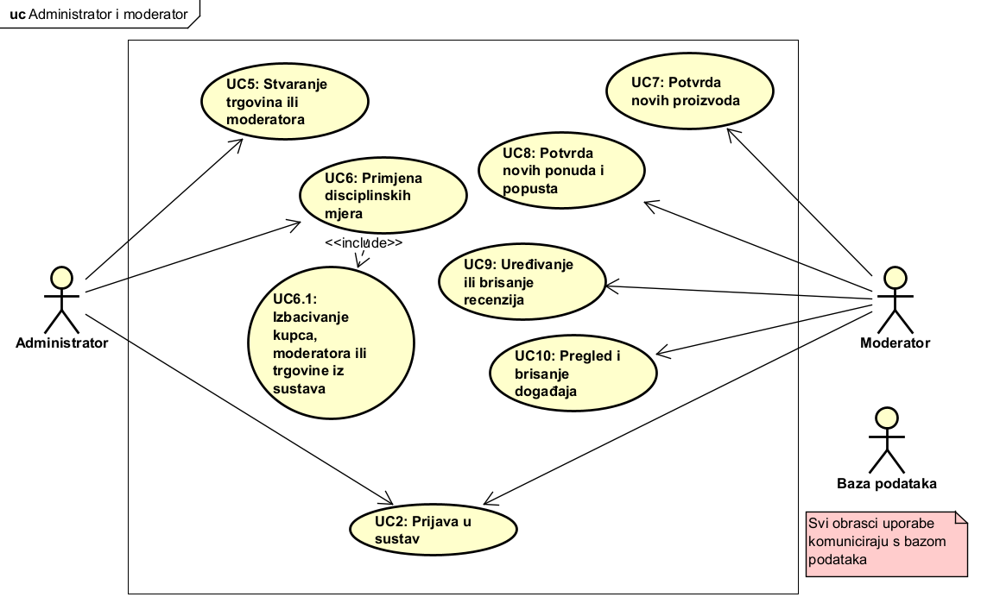
Pregled zahtjeva

Slide 6
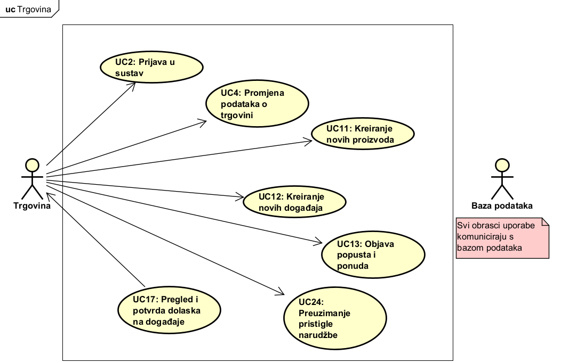
Pregled zahtjeva

Slide 7
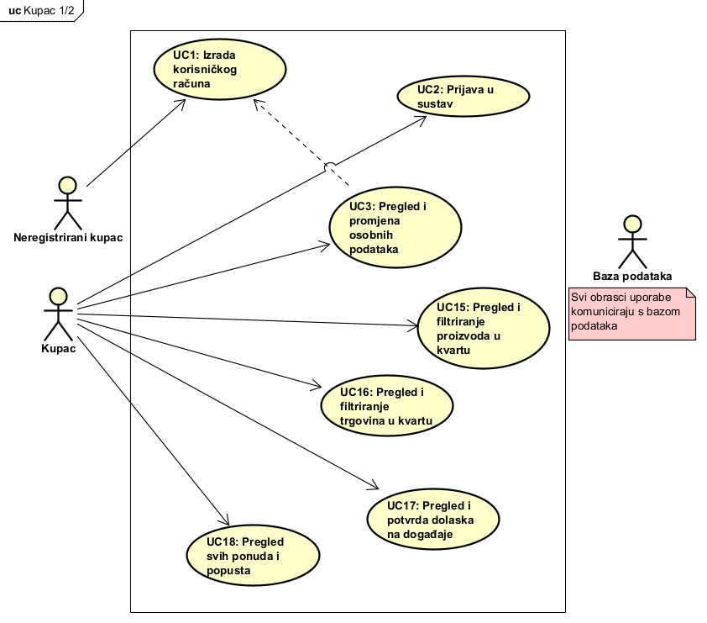
Pregled zahtjeva

Slide 8
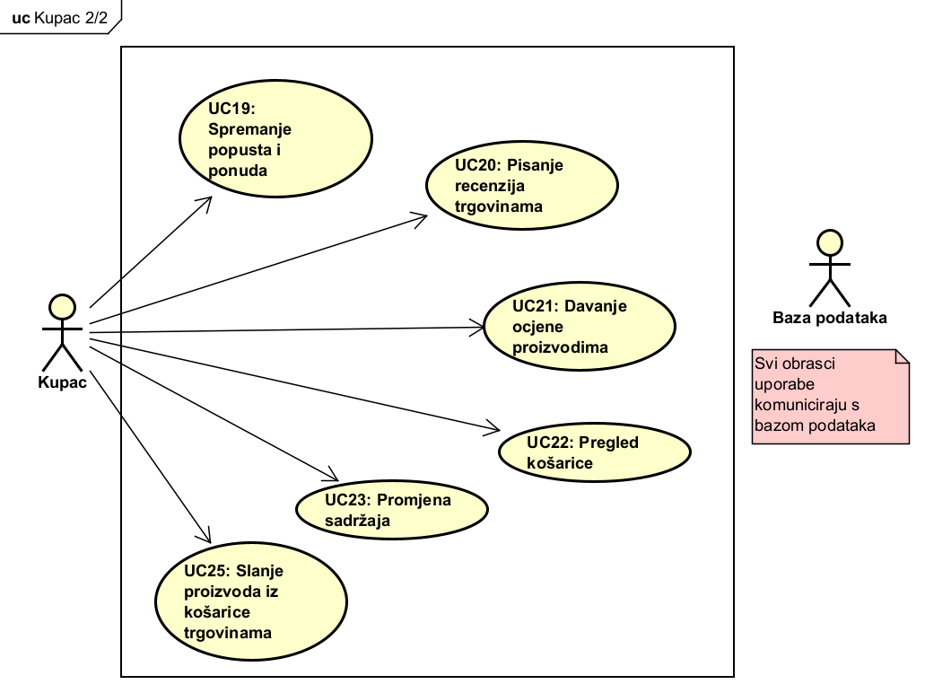
Pregled zahtjeva

Slide 9
Pregled zahtjeva
Nefunkcionalni zahtjevi
Brza i efikasna komunikacija s bazom podataka
Brzi pristup traženim informacijama za veći broj istovremenih korisnika
Dostupnost većinu vremena s minimalnim periodima za održavanje
Jednostavnost korištenja
Sigurnost osobnih podataka korisnika

Slide 10
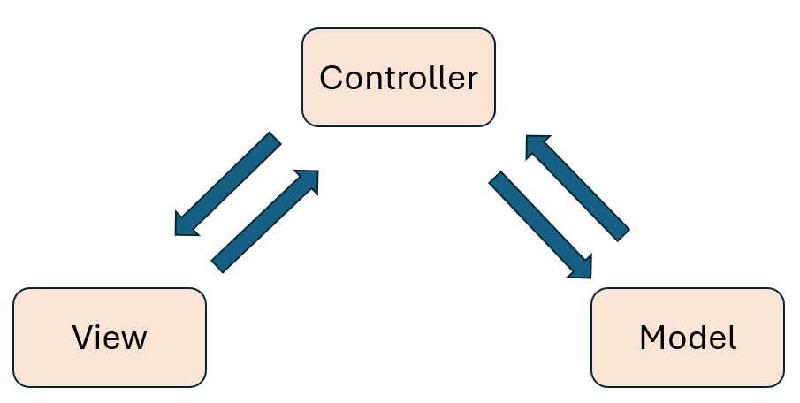
MVC arhitektura

Slide 11
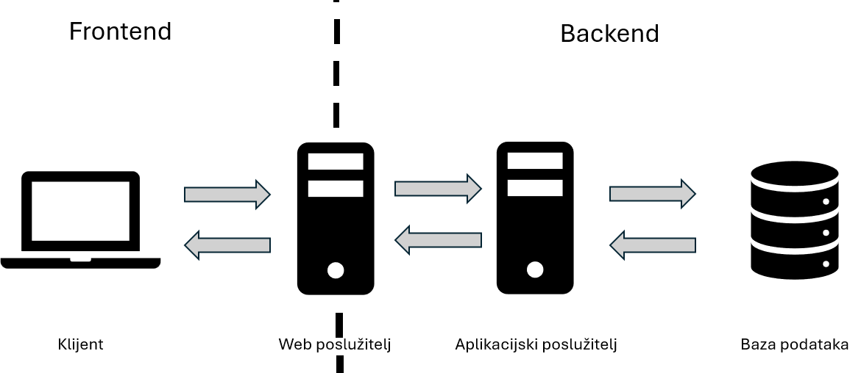
Pregled slojeva

Slide 12
Ispitivanje sustava
Organizacija ispitivanja
Testiranje komponenata pomoću JUnit testova
Testiranje sustava pomoću Selenium IDE aplikacije
Opseg ispitivanja
6 slučajeva za ispitivanje komponenata
4 slučaja za ispitivanje sustava

Slide 13
Korišteni alati i tehnologije
Korišteni programski jezici i tehnologije
FRONTEND – React, JavaScript, CSS
BACKEND – Java, SpringBoot
BAZA – PostgreSQL
DIZAJN - Figma
Testiranje aplikacije
JUnit testovi, SeleniumIDE
Komunikacija
WhatsApp, Discord, Microsoft Teams

Slide 14
Zaključak
Rad u timu
Raznolikost idejama i pristupima
Efikasna suradnja i dobra komunikacija
Tehnički izazovi i rješenja
Savladavanje tehničkih problema konstantnim učenjem
Rješavanje problema kroz kontinuirani rad na projektu
Uspjeh projekta
Realiziran primarni cilj – povezivanje stanovnika s lokalnim trgovinama
Funkcionalnosti su uspješno integrirane

Slide 15
Članovi
Marin Grković (marin.grkovic@fer.hr)
Andrej Lukas (andrej.lukas@fer.hr)
Barbara Bobeta – (barbara.bobeta@fer.hr)
Josip Hajpek – (josip.hajpek@fer.hr)
Križan Tandara – (krizan.tandara@fer.hr)
Katarina Prlenda – (katarina.prlenda@fer.hr)
Petar Božović – (petar.bozovic@fer.hr)

Slide 16
Hvala na pažnji!
Kvartaši

